Slide 1
Módulo 4: Elaboración de la Especificación de Requerimientos
UNIVERSIDAD TECNOLÓGICA DE PANAMÁ
Facultad de Ingeniería de Sistemas Computacionales
Departamento de Ingeniería de Software
Ingeniería de Software I
Elaborado por : Ana Gloria Cordero de Hernández, M.Sc.
II semestre de 2020.

Slide 2
Contenidos
4.1. Introducción a la utilización de casos de uso
4.1.1. Antecedentes.
4.1.2. Definición.
4.1.3. Notación de UML para el desarrollo de casos de uso.
4.1.4. ejemplo y otras definiciones.
4.2. Relación de los casos de uso con los requisitos de los usuarios y procesos de negocio.
4.2.1. Los escenarios.
4.3. Identificación y Construcción de los casos de uso.
4.3.1. Diagrama General de casos de uso.
4.3.2. Resumen de Especificación.
4.3.3. Descripción detallada.
4.4. Otros diagramas para analizar requisitos.
4.4.1. Diagrama de clases.
4.4.2. Diagrama de Actividad.
4.4.3 Diagrama de Estado.

Slide 3
Introducción
Los módulos propuestos del sistema o aplicación, deben ser analizados y diseñados utilizando métodos y técnicas que aseguren una implementación exitosa.
Una especificación de requisitos del software, es una descripción completa del comportamiento del sistema a desarrollar.
Incluye un conjunto de casos de uso que describen todas las interacciones que se prevén, que los usuarios tendrán con el software o sea los requisitos funcionales.
También contiene requisitos no funcionales (o suplementarios). Los requisitos no funcionales son los requisitos que imponen restricciones al diseño o funcionamiento del sistema (tal como requisitos de funcionamiento, estándares de calidad, o requisitos del diseño).

Slide 4
Antecedentes
En 1986, Ivar Jacobson, importante contribuyente al desarrollo de los modelos de UML y proceso unificado, creó el concepto de caso de uso.
Durante los años 1990 los casos de uso se convirtieron en una de las prácticas más comunes para la captura de requisitos funcionales, especialmente con el desarrollo del paradigma de la programación orientada a objetos.

Slide 5
Definición
Los casos de uso son una técnica para especificar el comportamiento de un sistema: "Un caso de uso es una secuencia de interacciones entre un sistema y alguien o algo que usa alguno de sus servicios."
Los diagramas de casos de uso se utilizan para ilustrar los requerimientos del sistema, al mostrar cómo reacciona a eventos que se producen en su ámbito o en él mismo.

Slide 6


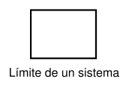
Notación UML -Elementos Básicos
Un caso de uso es una descripción de los pasos o las actividades que deberán realizarse para llevar a cabo algún proceso
un actor "especifica un rol jugado por un usuario o cualquier otro sistema que interactúa con el sujeto.
Es útil dibujar los límites del sistema cuando se pretende hacer un diagrama de casos de uso para parte del sistema .

Slide 7
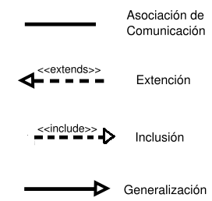
Asociación de comunicación:
Relación (asociación) entre un actor y
un caso de uso, que denota la participación
del actor, en dicho caso de uso.
Relaciones
Relación de tipo <<extends>> entre
casos de uso, cuando nos encontramos con un
caso de uso similar a otro pero que hace algo
más que éste (variante).
Una relación tipo << uses>> cuando nos
encontramos con una parte de comportamiento
Similar, en dos casos de uso y no queremos
repetir la descripción de dicho comportamiento
común.
Generalizaciones (relaciones de herencia) para mostrar que diferentes elementos están relacionados como tipos de otros. Son aplicables a actores

Slide 8
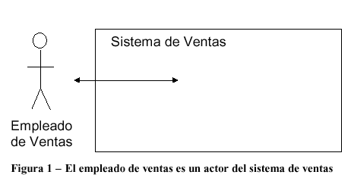
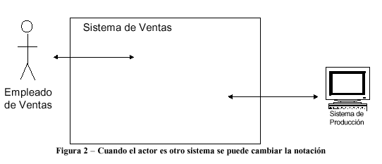
Ejemplos y otras definiciones de Los Casos de Uso y UML
Actores
Un actor es una agrupación uniforme de personas, sistemas o máquinas que interactúan con el sistema que estamos construyendo de la misma forma.
Los actores siempre se representan con "hombres de palo", a veces resulta útil representar a otros sistemas con alguna representación más clara.
Si la flecha apunta desde el actor hacia el sistema, esto indica que el actor está ingresando información en el sistema. Si la flecha apunta desde el sistema hacia el actor, el sistema está generando información para el actor.

Slide 9
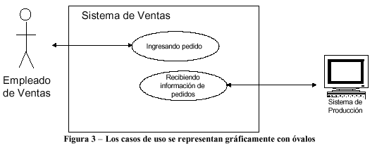
Casos de Uso
un caso de uso es una secuencia de interacciones entre un sistema y alguien o algo que usa alguno de sus servicios. Un caso de uso es iniciado por un actor.
El nombre de un caso de uso se expresa con un verbo en gerundio, seguido generalmente por el principal objeto o entidad del sistema que es afectado por el caso

Slide 10
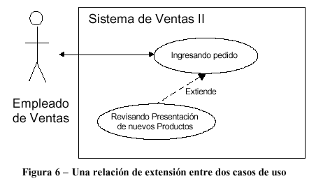
Extensiones (Extends)
La excepción consiste en interrumpir el caso de uso y pasar a ejecutar otro caso de uso .

Slide 11
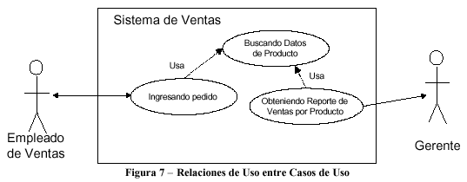
Usos (Uses)
Sacar la funcionalidad a un nuevo caso de uso, que es usado por los casos de los cuales fue sacada, este tipo de relaciones se llama relaciones de uso y se representa por una línea punteada desde el caso que ‘usa a’ al caso que es ‘usado’.

Slide 12
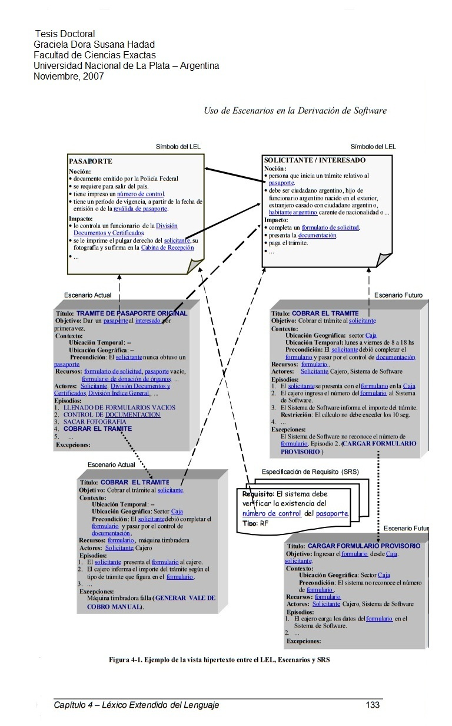
4.2. Relación de los casos de uso con los requisitos de los usuarios y procesos de negocio.
Ver Documento completo

Slide 13
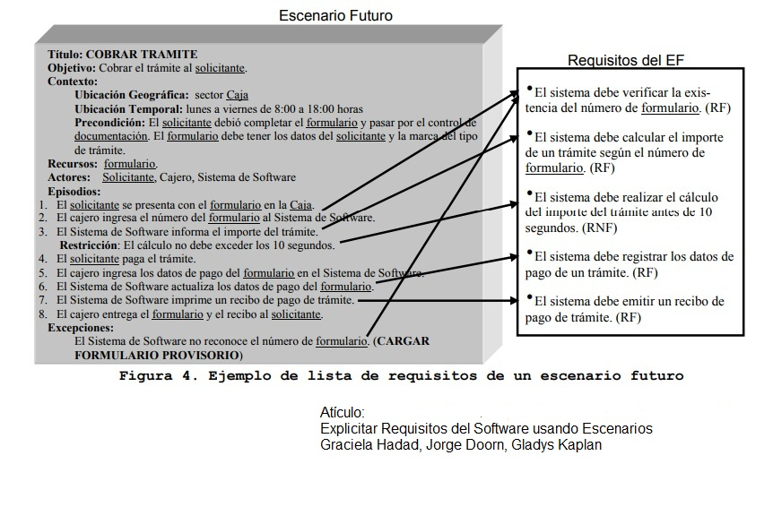
4.2.1. Los escenarios.
Consiste en documentar el sistema, cuando se presentan eventos específicos. Los escenarios incluyen una descripción del flujo de actividad y las acciones del sistema. Es otra técnica para la obtención de requisitos del software.
Ver
Documento
Completo

Slide 14
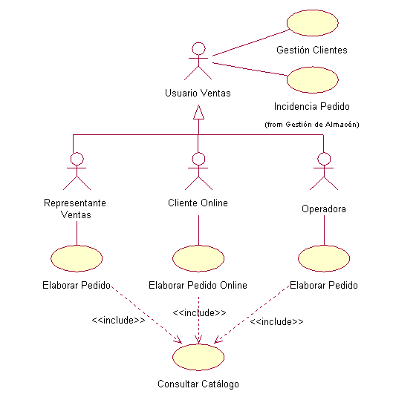
http://users.dsic.upv.es/asignaturas/facultad/lsi/ejemplorup/
4.3. Identificación y Construcción de los casos de uso.
4.3.1. Diagrama General de casos de uso.
Extracto de un proyecto de un Sistema Automatizado para la Gestión y
Administración de Artículos Deportivos, de una empresa del sector de
ventas de deportes, a clientes tanto a mayoristas como a minoristas.

Slide 15

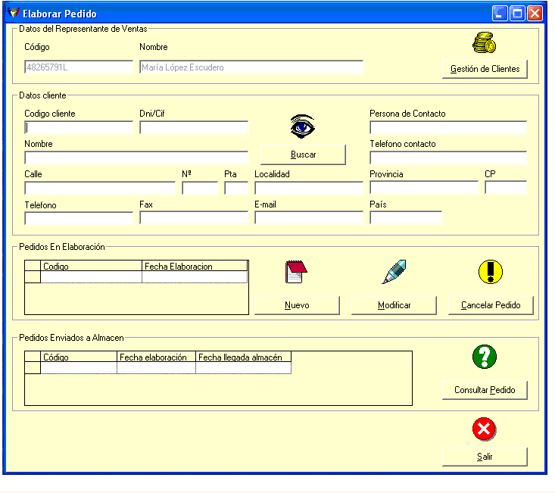
operadora
Elaborar Pedido

Slide 16
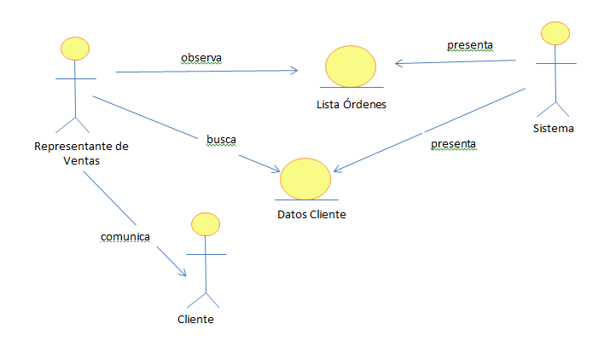
Flujo de Eventos
Flujo Básico
La operadora o el representante de ventas buscan el cliente por DNI, CIF o por código de cliente.
El sistema presenta los datos del cliente, según aparezcan en la base de datos, y la lista de órdenes en elaboración y enviadas al almacén de dicho cliente.
El representante de ventas o la operadora comunican al cliente los pedidos en elaboración listados y ofrecen la posibilidad de modificar uno ya existente, borrar uno existente, o realizar una nueva orden de pedido. En caso de realizar una nueva orden de pedido, ir al punto 4. En caso de solicitar una modificación de un pedido en elaboración, pasar al punto 5. En caso de solicitar el borrado de un pedido en elaboración se procederá al punto 6.
Extracto del diagrama de entidades para la Especificación de
Requisitos de Software (ERS) o del caso de uso Elaborar Pedidos

Slide 17
4.3.2. Resumen de Especificación de Requisitos de Software.
El “Sistema de Información Geográfica (GIS)” debe ser capaz de:
1.- Visualizar un mapa: Interpretar un archivo en formato ShapeFile para mostrar en pantalla un mapa.
2.- Desplazarse a lo largo de la imagen del mapa: Una vez que el mapa se dibuja en la pantalla deberá ser posible manipular la imagen de tal forma que el usuario se pueda mover con el mouse de un lado a otro.
3.- Hacer zoom en alguna región del mapa: El sistema debe permitir al usuario aumentar la visualización de una imagen poderse desplazar dentro de ella y posteriormente restaurarla.
4.- Agregar y quitar capas al mapa: Se requiere que el usuario pueda visualizar un mapa con varias capas simultáneamente. Podrá agregar y quitar una por una.
5.- Ventana de ayuda: Proporcionar ayuda al usuario por medio de ventanas de ayuda que expliquen el funcionamiento del sistema.
6.- Obtener información del objeto.- Al hacer click en un objeto, el sistema deberá desplegar la información contenida en el archivo .dbf, tal como nombre del establecimiento y su dirección.
http://www.cua.uam.mx/pdfs/conoce/libroselec/Notas_Analisis_Requerimiento.pdf

Slide 18
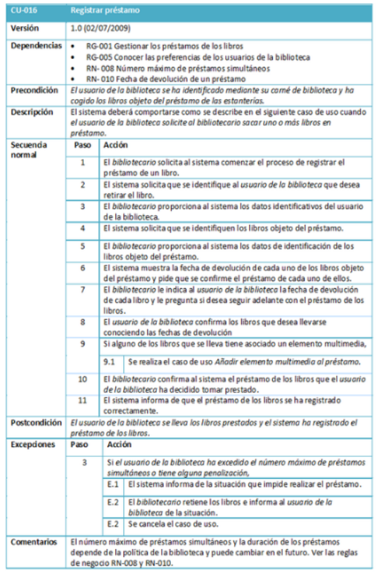
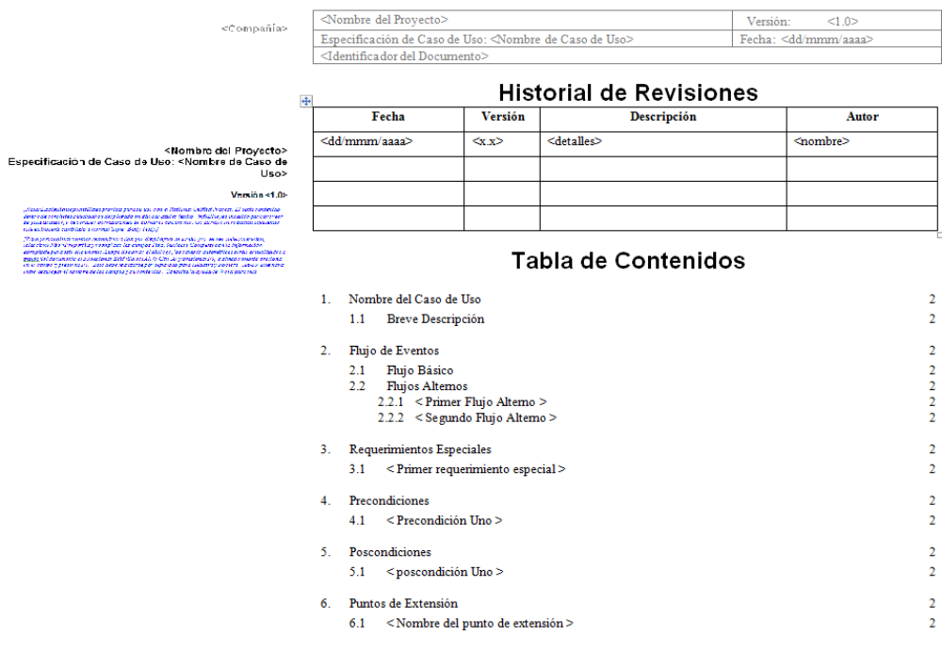
4.3.3. Descripción detallada.

Slide 19
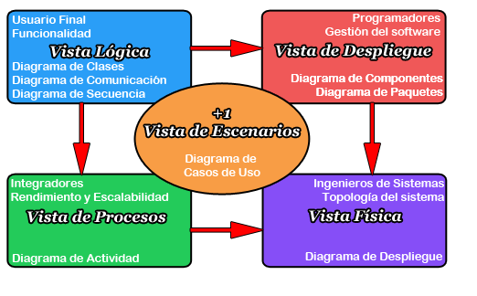
4.4. Otros diagramas para analizar requisitos.
4.4.1. Diagrama de clases.
4.4.2. Diagrama de Actividad.
4.4.3 Diagrama de Estado.
Diagrama de clases
Diagrama de Estado
Diagrama de Actividad
Modelo “4+1” vistas de Kruchten
Modelo “4+1” vistas de Kruchten

Slide 20
4.4. Otros diagramas para analizar requisitos.
4.4.1. Diagrama de entidades o clases de objetos.
Cada entidad o clase es un modelo que define un
conjunto de variables - el estado, y métodos apropiados
para operar con dichos datos -el comportamiento.
Cada objeto creado a partir de la clase se denomina instancia de la
clase. Las clases son un pilar fundamental de la programación orientada
a objetos. (https://es.wikipedia.org/wiki/Clase_(inform%C3%A1tica))
Datos Cliente
Datos Cliente
Ejemplo SRSB – Sistema de Reporte y Seguimiento de Baches

Slide 21
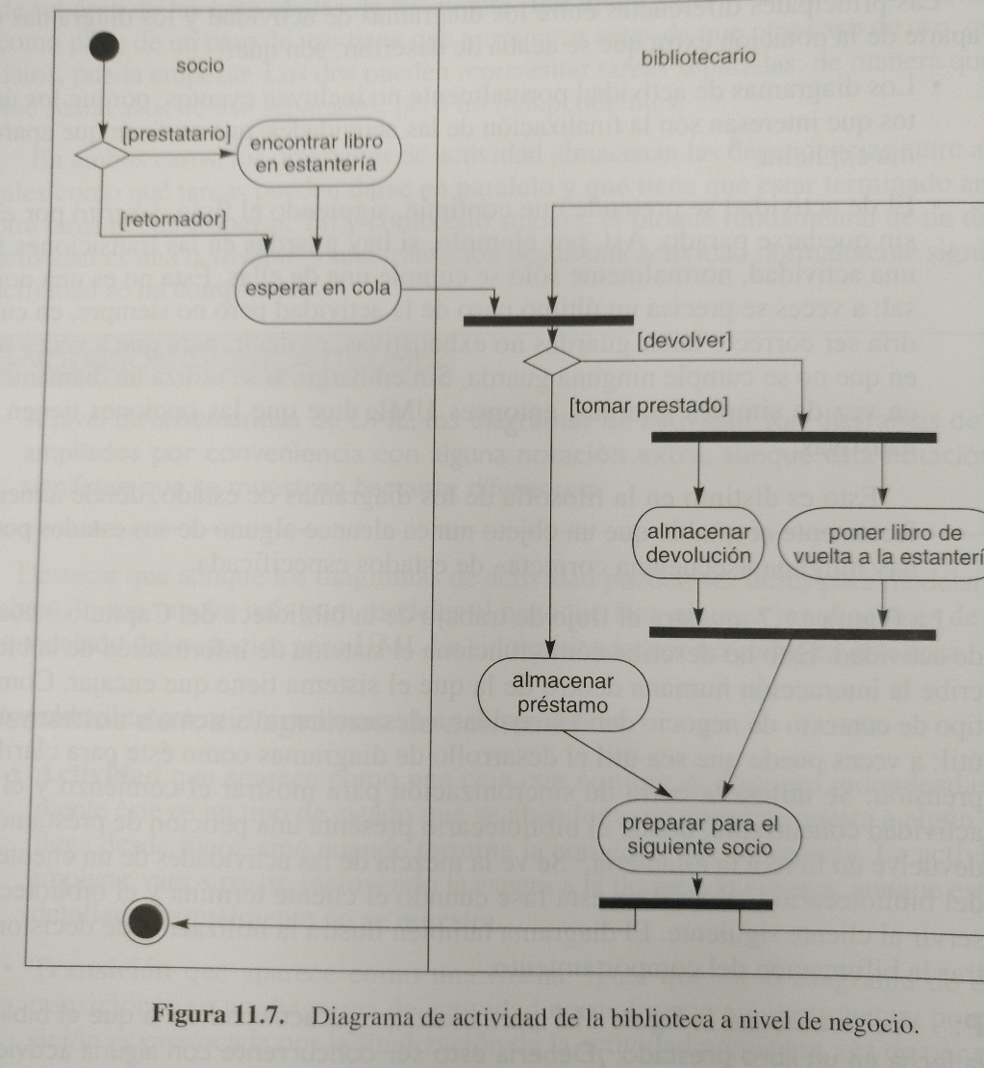
4.4.2. Diagrama de Actividad.
Un diagrama de actividades muestra un proceso de negocio o un proceso de software como un flujo de trabajo, a través de una serie de acciones. Las personas, los componentes de software o los equipos pueden realizar estas acciones.
(https://msdn.microsoft.com/es-es/library/dd409360.aspx)

Slide 22
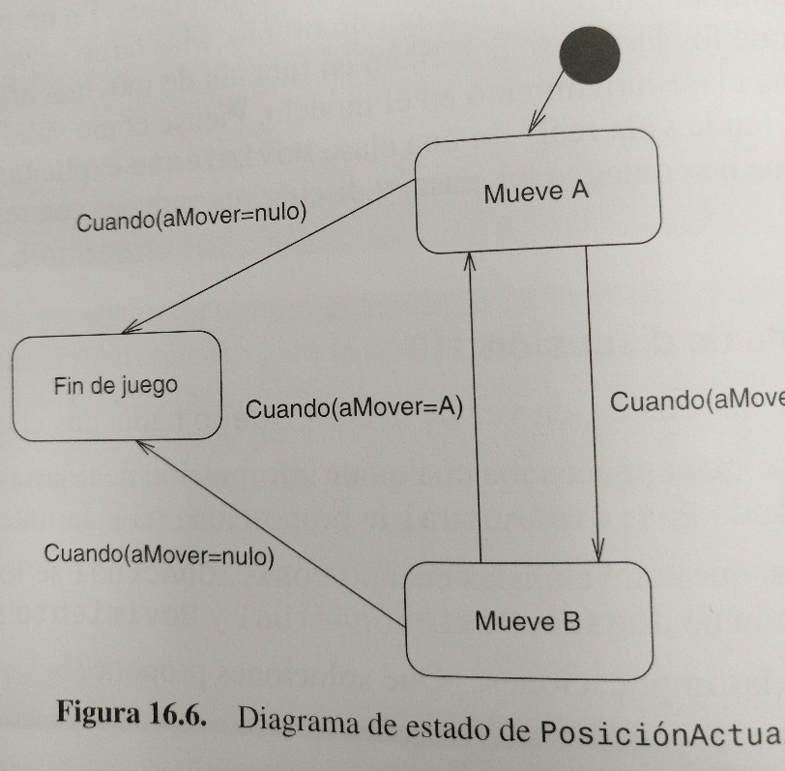
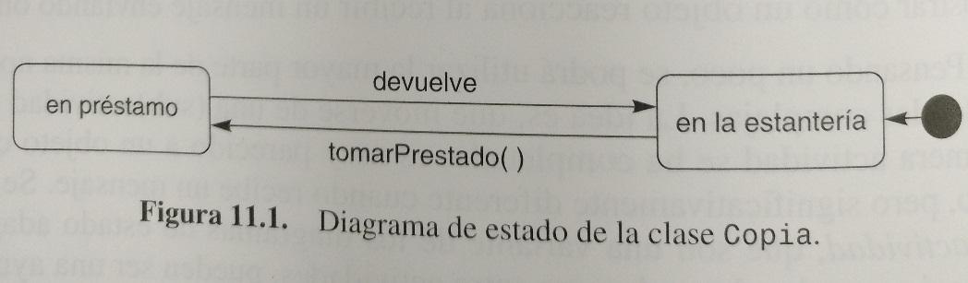
4.4.3 Diagrama de Estado.
Los diagramas de estado son un método conocido para explicar el comportamiento de un sistema. ...
El diagrama de estados y transiciones incluye todos los mensajes que un objeto puede enviar o recibir. (https://wikiuml.wikispaces.com/Diagrama+de+Estados)

Slide 23
Bibliografía
Booch, J. Rumbaugh, y I. Jacobson. The Unified Modeling
Language User Guide. Addison–Wesley, 1999.
Jacobson, M. Christerson, P. Jonsson, y G. Övergaard.
Object–Oriented Software Engineering: A Use Case Driven Approach.
Addison–Wesley, 4a edición, 1993.
Pollo Cattaneo, María Florencia Tesis Doctoral: Modelo de procesos para elicitación de
requisitos en proyectos de explotación de información.
Consultado 2019 agosto, http://sedici.unlp.edu.ar/handle/10915/66760
Un caso de uso es la descripción …
Consultado 2017 agosto https://es.wikipedia.org/wiki/Caso_de_uso

